Slide 1
Carina Nelin
Introduktion til
Udviklingsteamet
9. februar 2023

Slide 2
Organisering og projekter 2023
Therese (kontorchef)
pt. ingen teamleder
Bjarne
Simon
Andreas
* Duke P2: 10-4 light, 10-4 deluxe og AVH3
* Sagsaktiviteter
*Janice (robot)
* Ny bilagsmetode
Duke P2: 10-4 light, 10-4 deluxe og AVH3
*Sagsaktiviteter
*Power automate mv.
* Duke P1: Kald 1 og 2
* Klageformular ver. 4.0 og intern formular
*Digitaliseringshjælper netværket
*Bilagsdok.vejl.
Carina
”Flemming”
* Duke P2: E&G-dispatcheren
* Ny bilagsmetode
Sarah
Marianne

Slide 3
Formål: behov for at have et team af projektledere og koordinatorer
Man har et område, man er særlig ”ekspert” på, men...
…man skal dog også gå på tværs af fx klagemodtagelse og sagsbehandling.
Man er ansvarlig for egne projekter, men….
…man assisterer de øvrige teammedlemmer og andre teams med projektleder kompetencer.
DUKE-leverancerne vil stadig fylde noget i 2023, men vil efterhånden udgøre en mindre del.

Slide 4
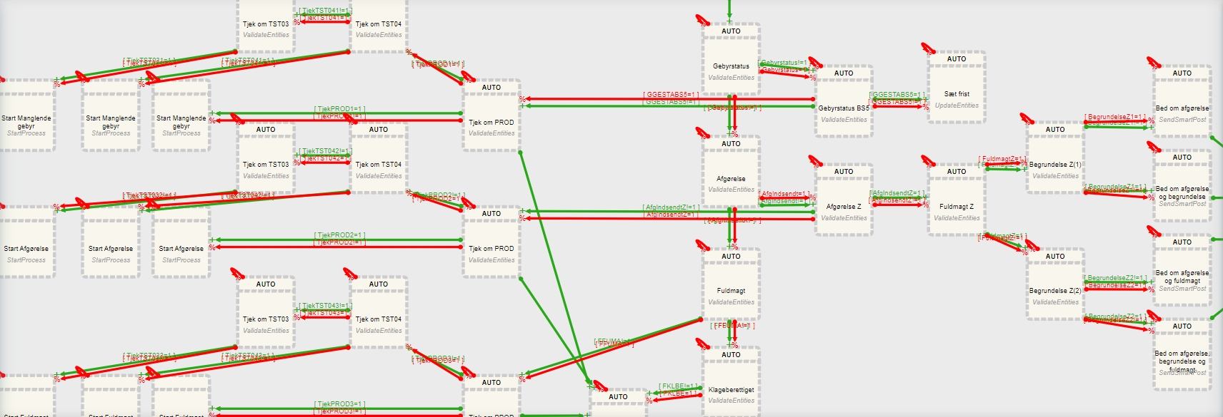
Carina Nelin
Introduktion til
sagsaktiviteter
9. februar 2023

Slide 5
Sagsaktivitetslister
Hvad er sagsaktivitetslister, og hvilken værdi skaber de?
Light demo af hvordan sagsaktivitetslister virker
Hvor påtænker vi at bruge dem, og hvor langt er vi med udviklingen af dem

Slide 6
Hvad er sagsaktivitetslister?
Sagsaktivitetslister er som udgangspunkt en tjekliste
Sagsaktivitetslisten giver medarbejderen en løbende vejledning i sagsskridt undervejs i den konkrete sags- eller arbejdsproces
Men…..sagsaktivitetslister skaber endnu større værdi i forretningen, fordi de er meget mere end bare en tjekliste. Sagsaktivitetslister kan bl.a. også udføre ellers manuelle sagsskridt automatisk fx
Skifte tilstandskode
Sætte kontor eller sagsbehandler på
Udfylde fristdato
Danne dokumenter
Udfylde felter mv.

Slide 7
Hvordan udvikler man sagsaktivitetslisterne, så de passer til forretningens behov?
Tæt samarbejde med styrelsens medarbejdere, som hjælper med at udarbejde et procesflow over den ønskede ”opgave”
Digitalisering laver et første udkast på baggrund af procesflow, indhold på Vidensplatformen og eventuelle andre vejledninger
Forretningen får vist en demo over det udviklede procesflow, hvorefter de selv udarbejder de konkrete tekstbeskrivelser
Sagsaktivitetslisterne er agile og kan løbende tilpasses forretningens behov

Slide 8
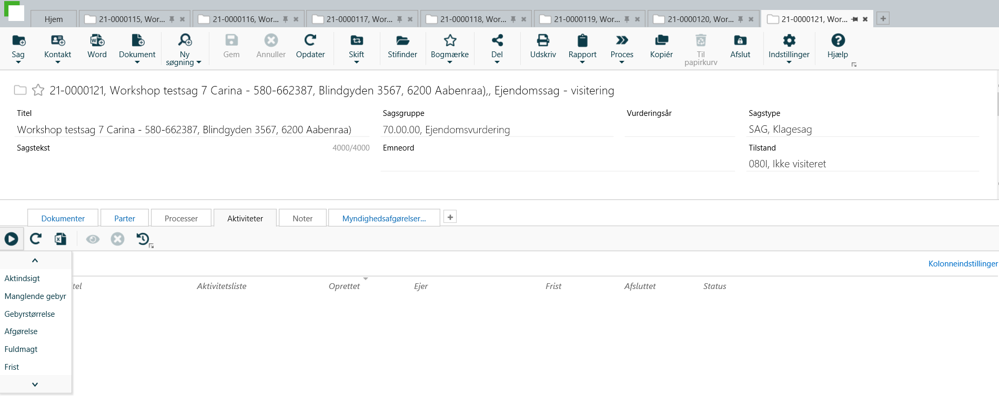
Sådan sætter man en sagsaktivitetsliste på
Tryk på fanen Aktiviteter
Tryk derefter på den sorte pil i venstre side
Vælg den relevante sagsaktivitetsliste fra listen

Slide 9
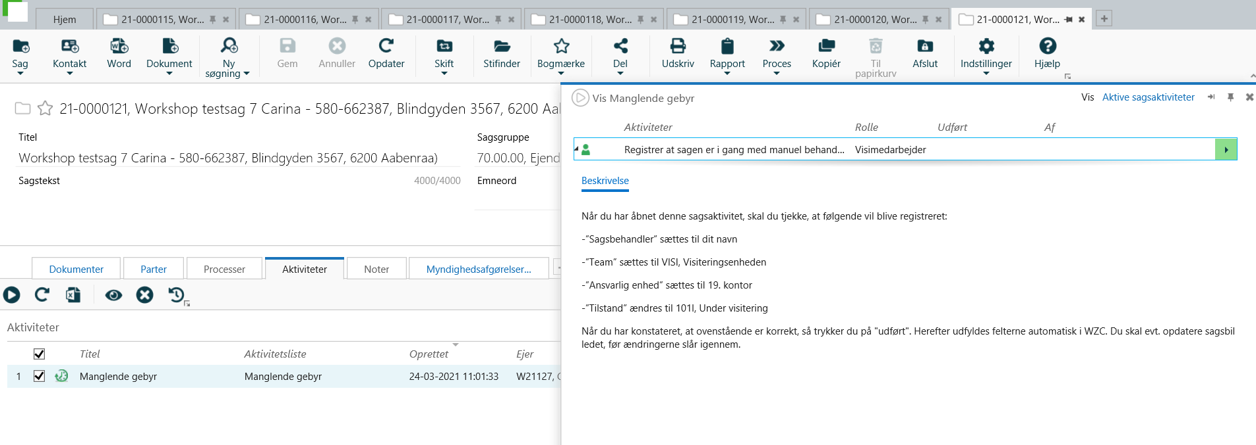
Sagsaktivitetslistens opbygning
Sagsaktivitetslisten – her kan man vælge, hvordan man vil have vist sin liste
Sagsaktiviteterne – her man se den overordnede beskrivelse af den enkelte aktivitet, samt hvem der skal udføre den
Beskrivelse – ved at trykke på den lille pil ved siden af den grønne mand kan man få vist en detaljeret beskrivelse af aktiviteten

Slide 10
Hvor påtænker vi at bruge sagsaktivitetslisterne
Visiteringskontoret
Har ageret pilotkontor fra den spæde opstart
Primært fokus på en fuldautomatisk oversendelse af høringer til VURDST (AVH3 under udvikl.)
Suppleret med både en manuel og en semiautomatisk oversendelse af høringer til VURDST (10-4, 10-4 light og 10-4 deluxe henholdsvis i drift og under udvikl.)
Sagsbehandling: vurderingsafdelingen og skatteafdelingen
Flere projekter er i gang
Administrative opgaver: FU-afdelingen
Et pilotprojekt er i gang i KUA (kontoret for understøttelse af afgørelsesmyndigheder)

Slide 11
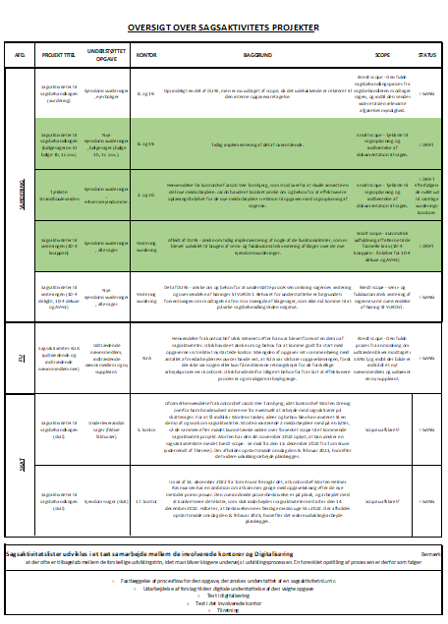
Hvor påtænker vi at bruge sagsaktivitetslisterne

